Slide 1

Les bases de l’anatomie
Yvan LOYNET – Formateur GUC
1.1 Intérêts
1.2 Structuration en 3D
1.3 Terminologie
1.4 Schéma & Légende

Slide 2
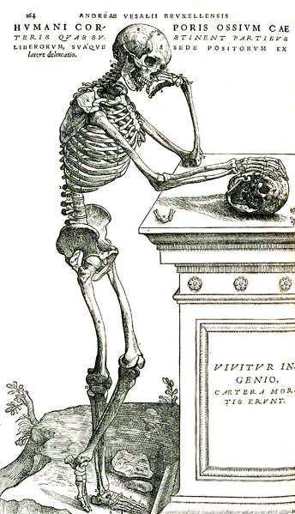
1.1 Présentation & Intérêts de l’anat
Science de la structure du corps.
Du grec anatome : terme formé d'ana, qui signifie à travers et de tome, qui veut dire couper
Du latin anatomia : « dissection »
Langage universel
Variabilité anatomique
Yvan LOYNET – Formateur GUC

Slide 3
1.1 Présentation & Intérêts de l’anat
André Vésale : père de l’anatomie
XVIème siècle
Médecin flammand , père de l’anatomie
Moderne
Successeur d’Hippocrate (avant J-C)
& Galien (après J-C)
A écrit premier « De Humani Corporis Fabrica »
Yvan LOYNET – Formateur GUC

Slide 4
1.1 Présentation & Intérêts de l’anat
Point de départ pour étudier / parler du corps :
SPORT
RECHERCHE
PATHOLOGIE
BIOMECANIQUE
PHYSIOLOGIE
ANATOMIE
Yvan LOYNET – Formateur GUC

Slide 5
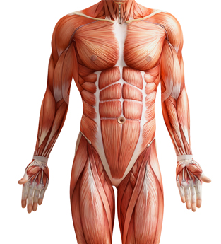
1.1 Présentation & Intérêts de l’anat
Pour de futurs BP JEPS :
Capacité à appréhender la biomécanique et la physiologie
Parler avec précision / maitrise du jargon / nomenclature (importance sociale, relation avec clients, patron, futur employeur,…)
Visualiser le corps par sa connaissance théorique
Maitriser la sphère musculaire !
Yvan LOYNET – Formateur GUC

Slide 6

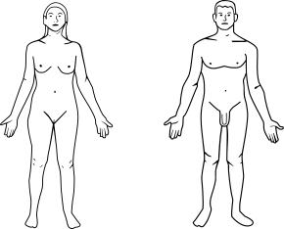
1.2 Structuration en 3 plans
POSITION DE REFERENCE
Yvan LOYNET – Formateur GUC

Slide 7
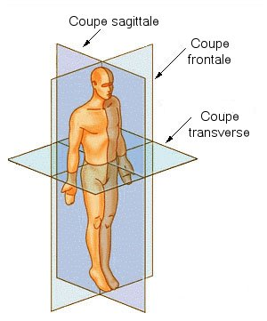
1.2 Structuration en 3 plans
PLAN FRONTAL / CORONAL
PLAN SAGITTAL :
PLAN TRANSVERSAL
Yvan LOYNET – Formateur GUC

Slide 8
1.3 Terminologie
Postérieur
Chaque plan fait l’objet d’une terminologie :
Cranial / caudal ou céphalique / caudal
Médial / latéral ou Intérieur / Extérieur
Antérieur / postérieur
Superficie / profondeur
Supérieur / inférieur
Pair / impair
Proximal / distal
Céphalique
Antérieur
Caudal
Latéral
Médial
Latéral
Yvan LOYNET – Formateur GUC

Slide 9
1.3 Terminologie
La notion de coupe :
Longitudinale
Transversale
La notion de vue :
Antérieure / Postérieure
Médiale / Latérale
Supérieure / Inférieure
Exemple de coupe du corps humain :
Cf tableau blanc
L’observateur regarde la vue latérale droite du sportif
Yvan LOYNET – Formateur GUC

Slide 10
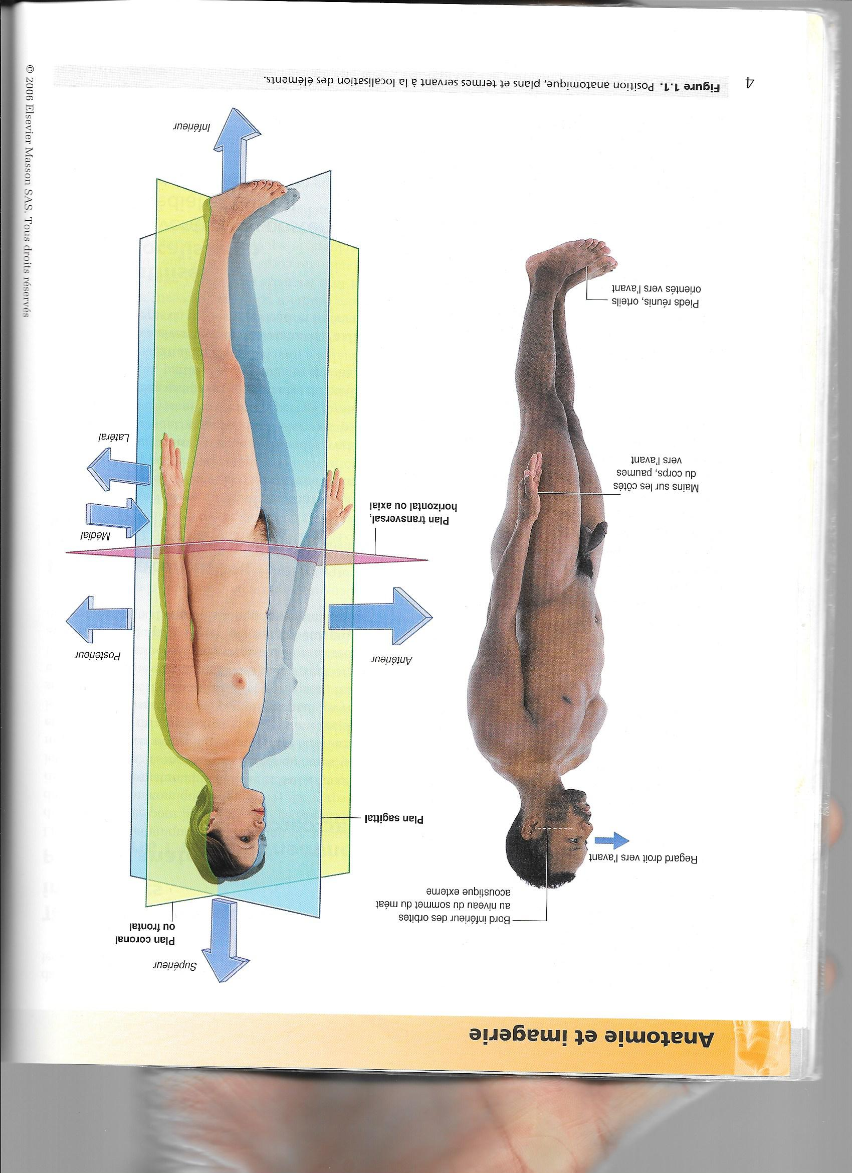
1.3 Terminologie
Exemple :
Quelques exercices :
Situer des éléments les uns
Par rapport aux autres !
Yvan LOYNET – Formateur GUC

Slide 11
1.4 Schéma & légende
L’anatomie se dessinant pour mieux se visualiser il faut un cadre:
Titre comportant : le nom de la structure dessinée & sa vue (par là où l’on regarder la structure)
L’orientation du schéma
La structure schématisée
Les légendes fléchées en dehors du schéma
Penser à mettre de la couleur si besoin (insertions musculaires)
Yvan LOYNET – Formateur GUC

Slide 12
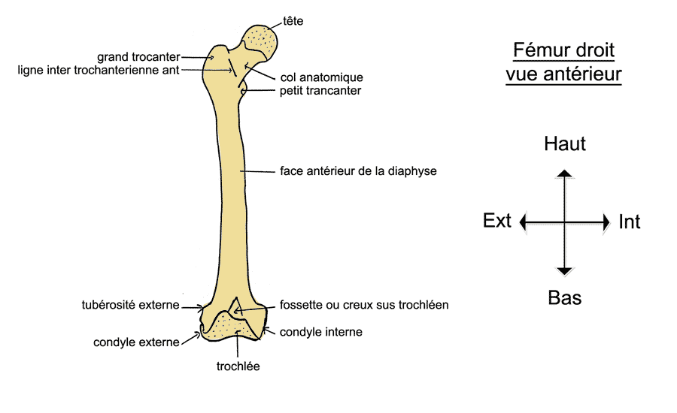
1.4 Schéma & légende
Un exemple :
Yvan LOYNET – Formateur GUC

Slide 13
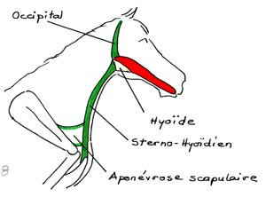
1.4 Schéma & légende
Autre exemple :
Haut
Avant
Schéma en vue latérale des insertions musculaires de la loge viscéro-musculaire du cheval
Yvan LOYNET – Formateur GUC

Slide 14
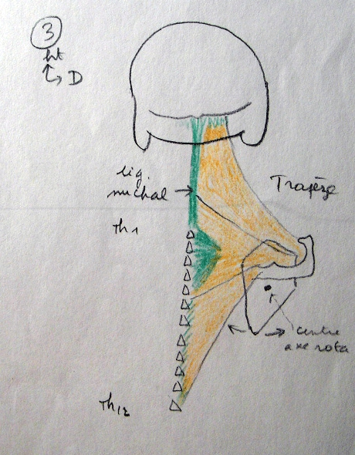
1.4 Schéma & légende
Autre exemple :
Schéma en vue postérieur des grandes insertions musculaires du trapèze
Yvan LOYNET – Formateur GUC

Slide 15
1.4 Schéma & légende
Un exercice :
Dessiner schématiquement une coupe sagittale de la tête montrant les grands reliefs
(sous entendu : légendé et orienté)
Yvan LOYNET – Formateur GUC

